Slide 1
Custeio ABC
Exemplo capítulo 8
Eliseu Martins

Slide 2
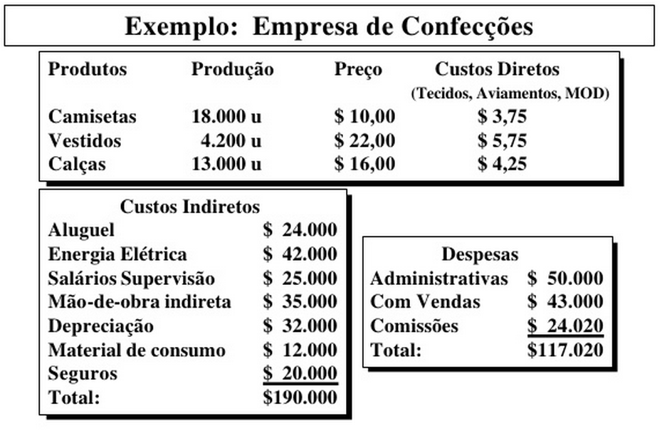

Slide 3
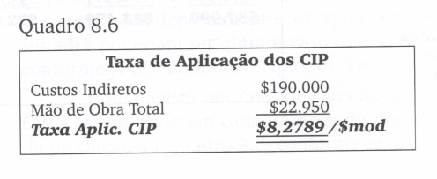
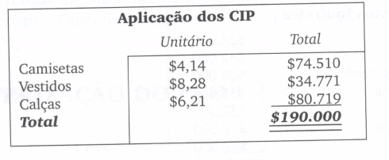
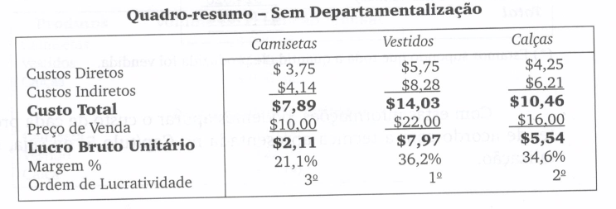
Custeio Absorção

Slide 4
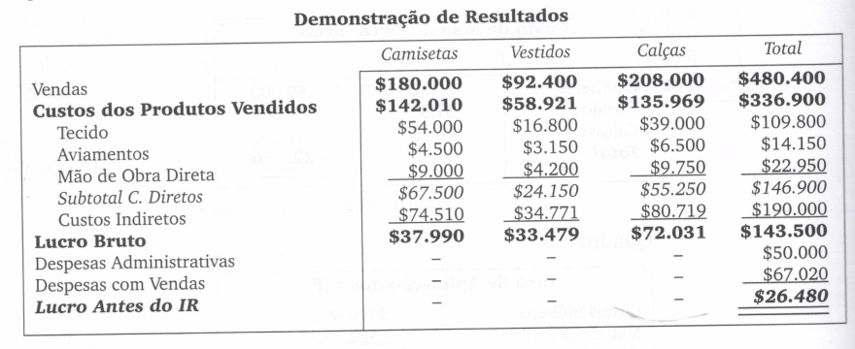
Custeio Absorção

Slide 5
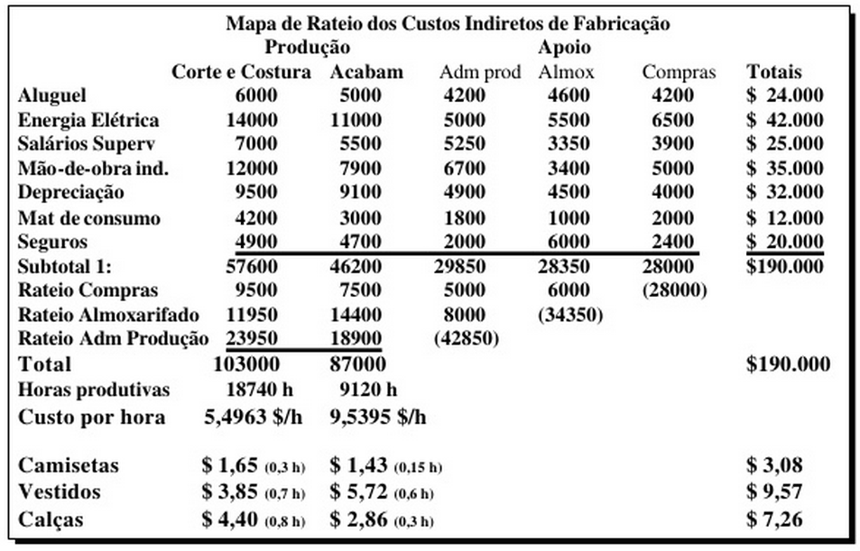
Departamentalização

Slide 6
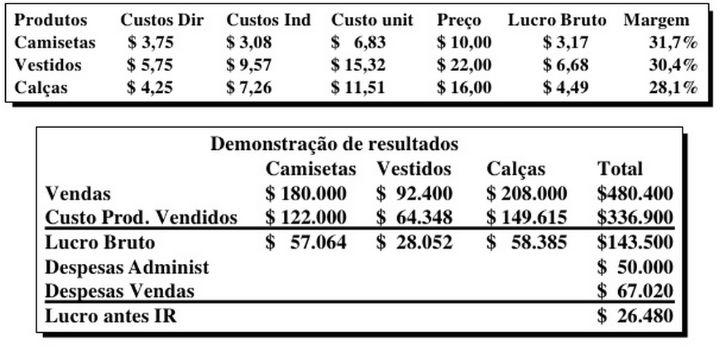
Departamentalização

Slide 7
Sistema de custeio por atividades ou ABC – Activity-based Costing
Como o nome indica, esse sistema de custeio leva em consideração as atividades dos processos de produção. Logo, esse sistema possibilita uma acurada medição do custo e do próprio desempenho das atividades e dos correspondentes objetos de custo. Parte do suposto de que (a) os produtos requerem atividades, (b) tais atividades consomem recursos e (c) esses recursos envolvem gastos financeiros.
No sistema de custeio ABC, “atividade é tudo aquilo que é executado em uma empresa e que consome recursos para a concretização de um processo”, segundo Ferreira (2007). E prossegue esse autor: “as atividades serão custeadas pelo rastreamento dos recursos absorvidos em sua execução ou elaboração – como materiais, mão de obra, seguro, consumo de energia elétrica – e definidos pelos direcionadores de custo (grifo nosso), que são os fatores ou medidas de consumo que fazem que as atividades sejam realizadas”.

Slide 8
Etapas para a implantação do custeio ABC
Mapeamento detalhado das atividades relacionadas a cada função da administração.
2. Alocação de custos a estas atividades.
3. Análise dos geradores de custo.
4. Análise dos indicadores de desempenho para verificação dos índices de retrabalho e perdas de cada processo.
5. Apresentação de resultados para revisão e validação dos novos dados.

Slide 9
Exemplos de Atividades e Direcionadores de Custo
Atividade | Direcionador
Visitar cliente | Pedido de orçamento
Emitir proposta de venda | Pedido de venda
Emitir pedido de venda | Pedido de crédito
Analisar crédito | Requisição de compra
Cotar fornecedores | Ordem de compra
Comprar | Ordem de compra
Receber material | Nota de entrada
Provisionar pagamento | Nota de entrada
Planejar produção | Ordem de produção
Movimentar material | Requisição de material
Faturar | Nota fiscal de venda
Cobrar | Documento de cobrança
Receber | Documento de cobrança
Contabilizar | Nota fiscal de compra/venda

Slide 10
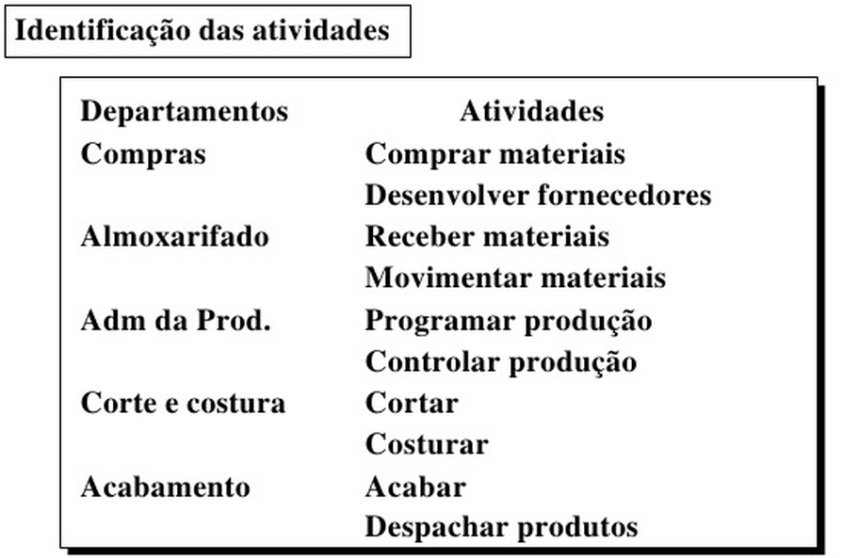
Custeio ABC

Slide 11
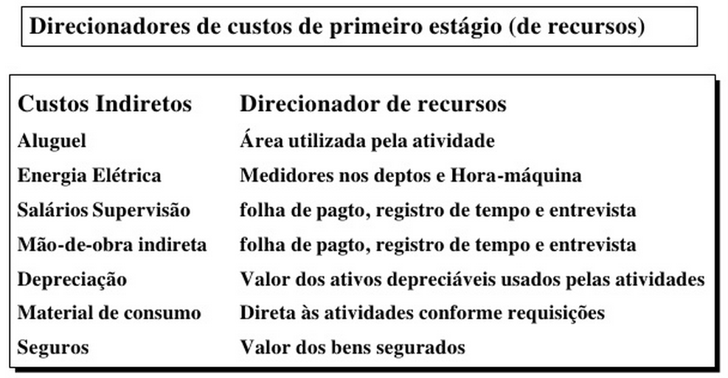
Custeio ABC – exemplo anterior

Slide 12
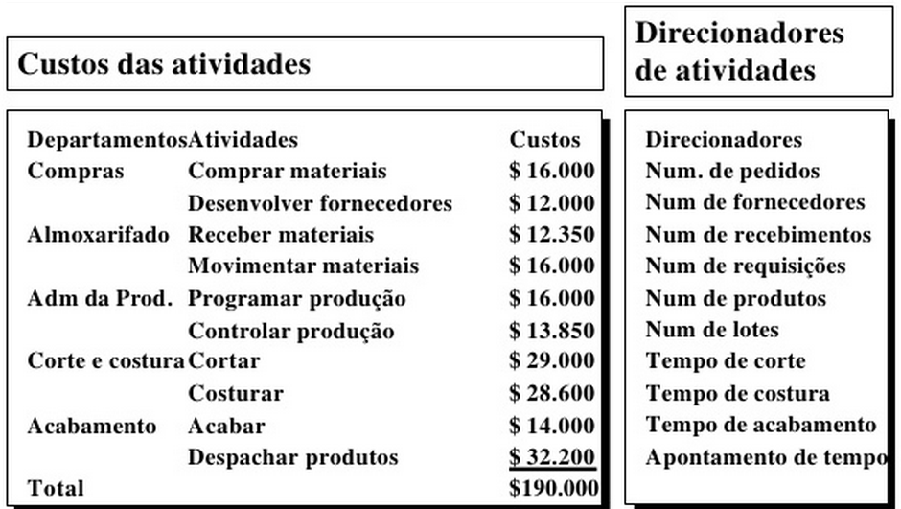
Custeio ABC

Slide 13
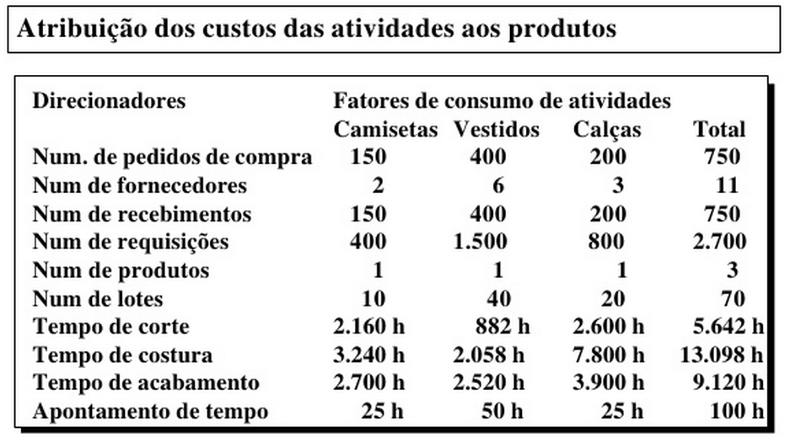
Custeio ABC

Slide 14
Exemplo da atividade “Comprar Materiais”
Custo Unitário do Direcionador = Custo da Atividade/Quantidade de Direcionadores = = $16.000/750 = $21,3333/pedido
Custo da Atividade atribuída ao produto = Custo Unitário do Direcionador x Quantidade de direcionadores do produto = = $21,3333/pedido x 150 pedidos = $3.200
Custo da atividade por unidade de produto = Custo da Atividade atribuída ao produto/Quantidade produzida = $3.200/18.000 unidades = $0,1778/unidade

Slide 15
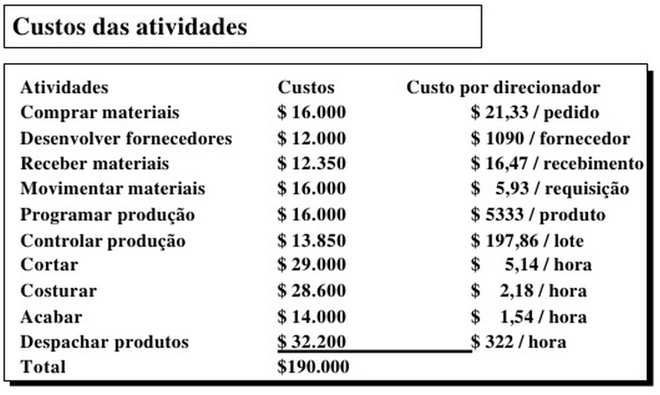
Custeio ABC

Slide 16
Custos unitários
Atividades | Camisetas | Vestidos | Calças
Comprar Materiais Desenvolver Fornecedores | 0,1778 0,1212 | 2,0317 1,5584 | 0,3282 0,2517
Receber Materiais Movimentar Materiais | 0,1372 0,1317 | 1,5683 2,1164 | 0,2533 0,3647
Programar Produção Controlar Produção | 0,2963 0,1099 | 1,2698 1,8844 | 0,4103 0,3044
Cortar Costurar | 0,6168 0,3930 | 1,0794 1,0699 | 1,0280 1,3101
Acabar Despachar Produtos Total | 0,2303 0,4472 2,6614 | 0,9211 3,8333 17,3328 | 0,4605 0,6192 5,3305

Slide 17
Demonstração do resultado
 | Camisetas | Vestidos | Calças | Total
Vendas Custo dos Produtos Vendidos Tecido Aviamentos Mão de Obra Direta | 180.000 115.406 54.000 4.500 9.000 | 92.400 96.948 16.800 3.150 4.200 | 208.000 124.546 39.000 6.500 9.750 | 480.400 336.900 109.800 14.150 22.950
Subtotal Diretos | 67.500 | 24.150 | 55.250 | 146.900
Comprar Materiais Desenvolver Fornecedores Receber Materiais Movimentar Materiais Programar Produção Controlar Produção Cortar Costurar Acabar Despachar Produtos | 3.200 2.182 2.470 2.370 5.333 1.979 11.102 7.075 4.145 8.050 | 8.533 6.545 6.587 8.889 5.334 7.914 4.534 4.494 3.868 16.100 | 4.267 3.273 3.293 4.741 5.333 3.957 13.364 17.031 5.987 8.050 | 16.000 12.000 12.350 16.000 16.000 13.850 29.000 28.600 14.000 32.200
Subtotal Atividades (CIP) | 47.906 | 72.798 | 69.296 | 190.000
Lucro Bruto Despesas Administrativas Despesas com Vendas Lucro Antes do IR | 64.594 | (4.548) | 83.454 | 143.500 50.000 67.020 26.480

Slide 18
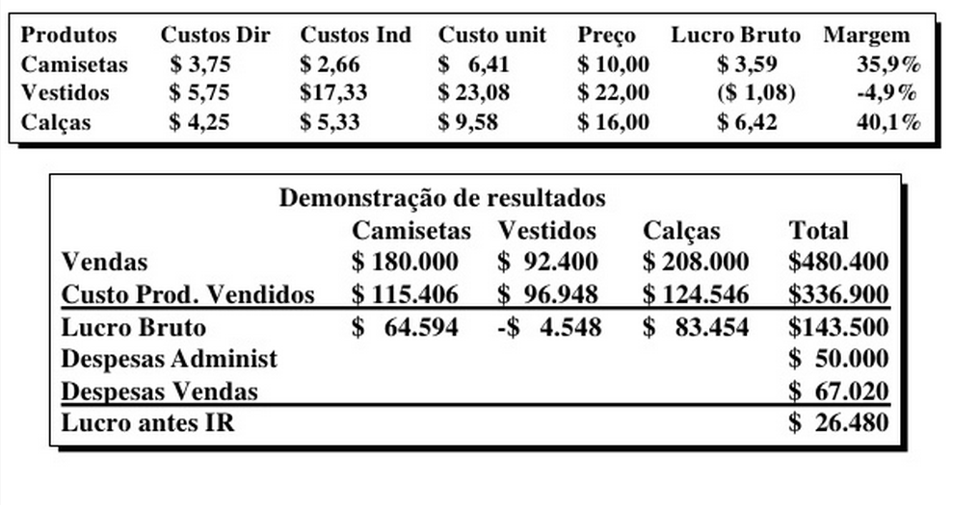
Resultado

Slide 19
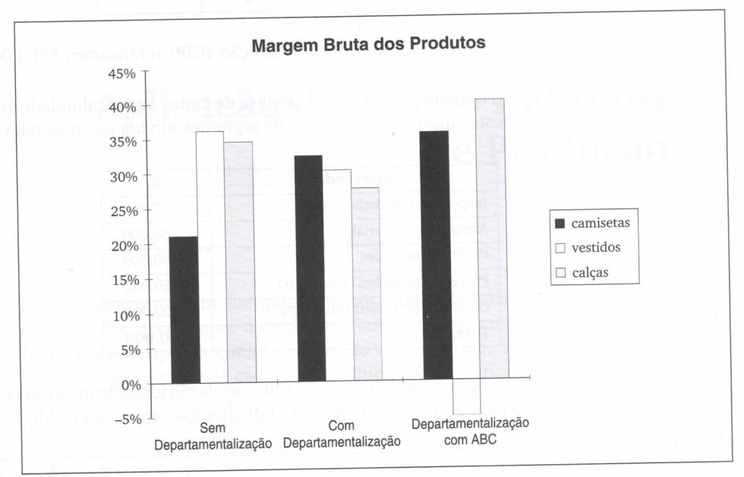

Slide 20
